Slide 1
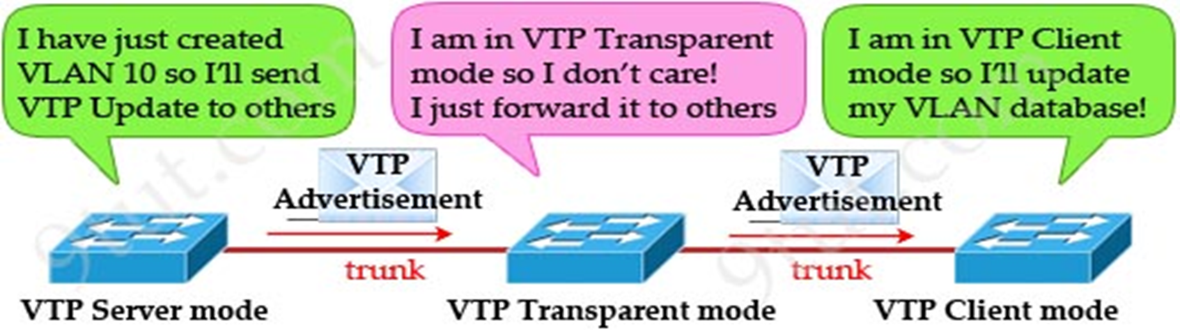
VTP – Vlan Trucking Protocol
מרצה: אלי אוחנה

Slide 2
VTP – Vlan Trucking Protocol
VTP הוא פירוש של Vlan Trucking Protocol ו
פרוטוקול לניהול בסיס נתונים של כל הוילנים
ברשת שמכילה כמות גדולה של מתגים
כל מתג מפיץ מידע אודות קונפיגורציית הוילנים שלו לשאר המתגים
ולמעשה מאפשר לנו ניהול מרכזי של הסוייצים
חיסכון בעבודה ומניעת שגיאות בהגדרות הוילנים

Slide 3
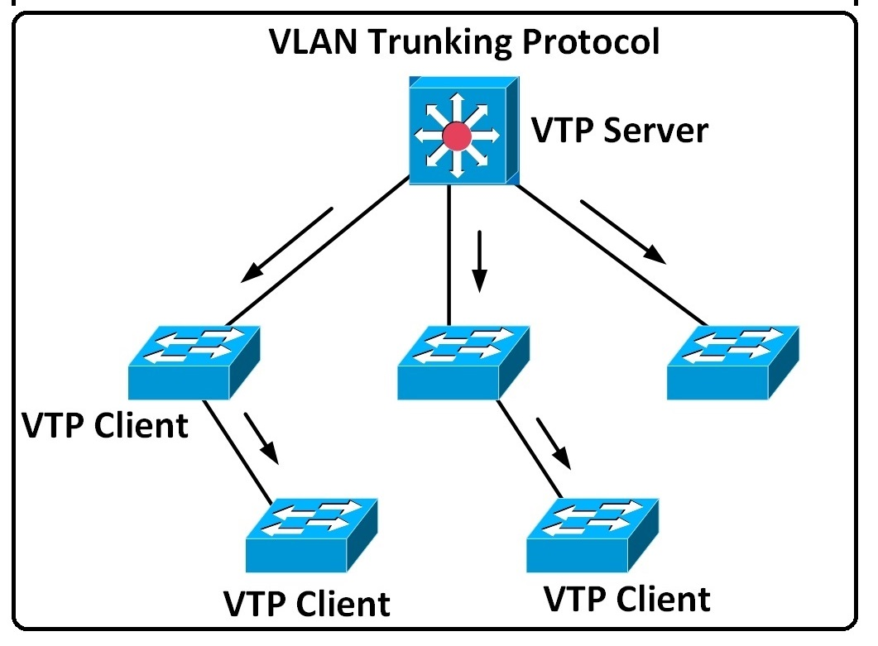
VTP – Vlan Trucking Protocol

Slide 4
קיימים שלושה מצבי עבודה
Server שרת – מוגדר כברירת מחדל בכל מתג תוצרת סיסקו, תפקידו לייצר, לעדכן ולמחוק Vlan’s.
Clientלקוח – תפקידו של הלקוח הוא לקבל את השינויים מהשרת ובמידת הצורך להעביר אותם הלאה בשרשרת, אינו מסוגל לייצר Vlan’s בעצמו.
Transparent שקוף – מתג המוגדר כשקוף אינו מקבל על עצמו את השינויים מהשרת אלא מייחס את עצמו כעצמאי ברשת ומסוגל לייצר לעצמו Vlan’s מקומיים ומעביר הלאה את השינויים מהשרת.

Slide 5

הגדרה vtp
על מנת להגדיר את-VTP יש ליצור טופולוגיה המורכבת ממספר מתגים, הגדרת Trunk בינם והגדרת תפקיד מיועד לכל אחד מהם

Slide 6
VTP Server
Switch(config-if)#switchport mode trunk
Exit
Switch(config)#vtp mode server
Server(config)#vtp domain Eli
לאחר אישור הפקודה נקבל את הודעת האישור:
Changing VTP domain name from NULL to Eli
Server(config)#vtp password 12345
לאחר אישור הפקודה נקבל את הודעת האישור:
Setting device VLAN database password to 12345

Slide 7
Transparent vtp
Switch(config-if)#switchport mode trunk
Exit
Switch(config)#vtp mode transparent
Switch(config)#vtp password 12345

Slide 8
vtp client
Switch(config-if)#switchport mode trunk
Exit
Switch(config)#vtp mode client
Switch(config)#vtp domain eli
Switch(config)#vtp password 12345

Slide 9
פקודות show
Show vtp password הצגת סיסמה
Show vtp status בדיקת הגדרות
Configuration Revision עדכונים שהתקבלו

Slide 10
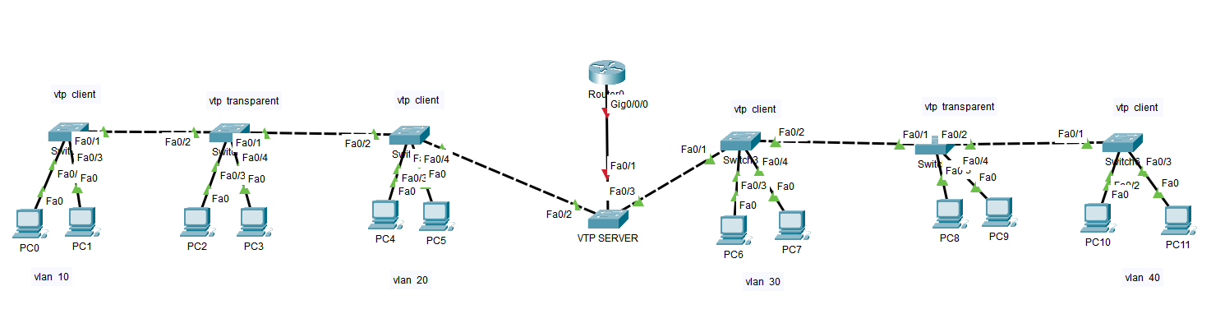
הקימו טופולוגיה זו

